Slide 1


Slide 2

Egy API mind fölött, avagy újragondolt irodai appok a felhőben

Slide 3

Kőnig Tibor
Microsoft Magyarország
Technical Evangelist Manager
tibor.koenig@microsoft.com

Slide 4
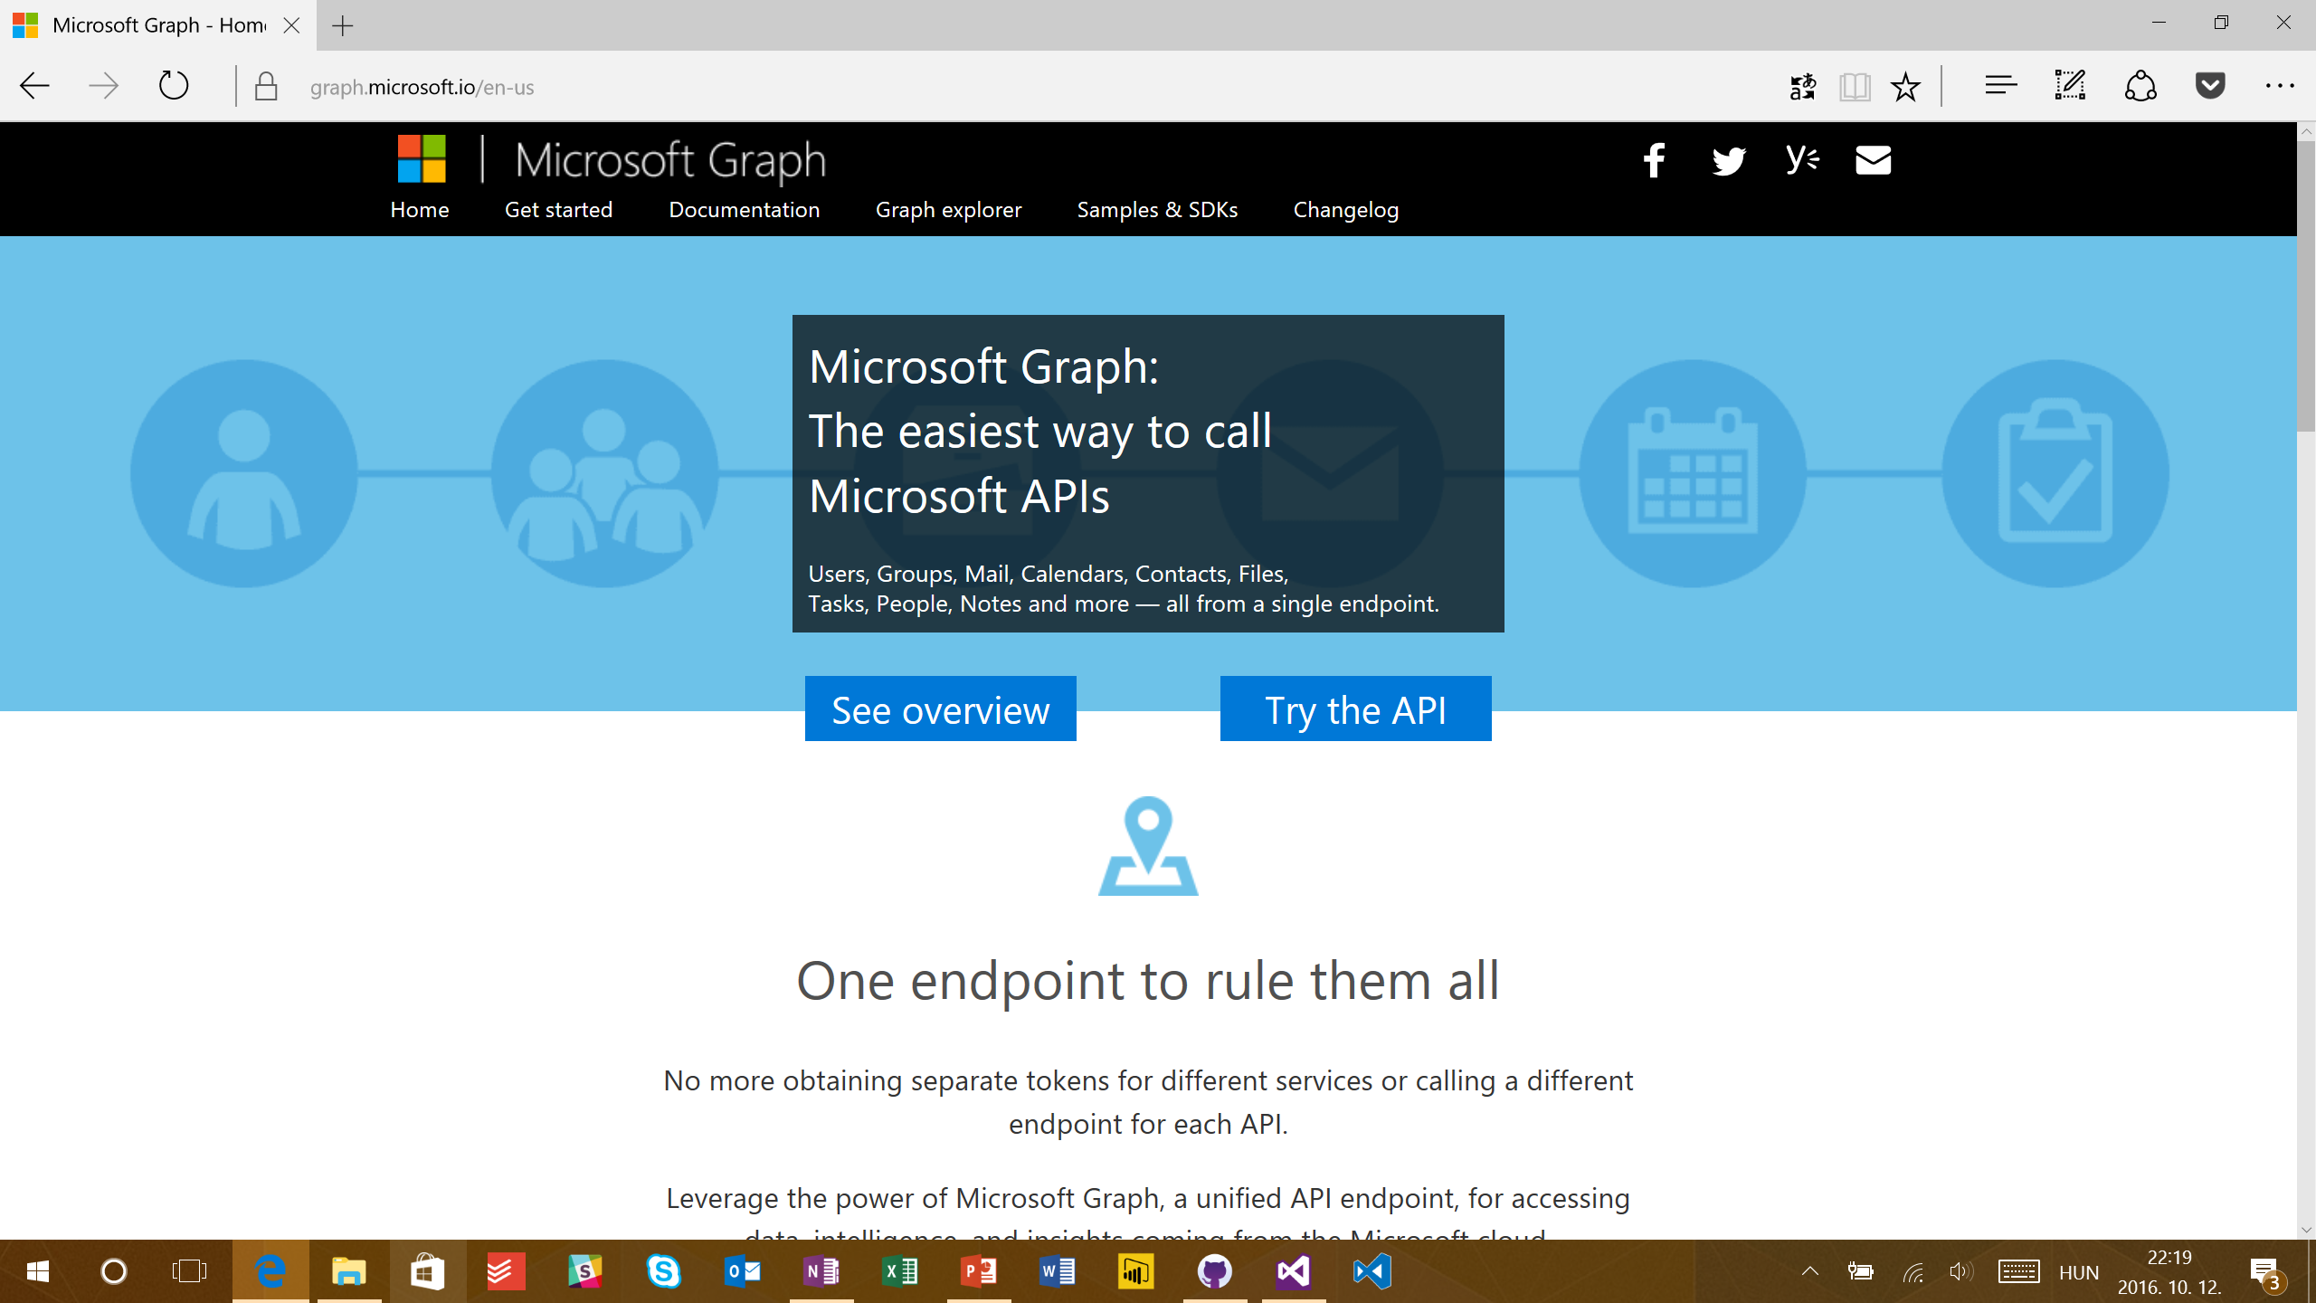

Slide 5
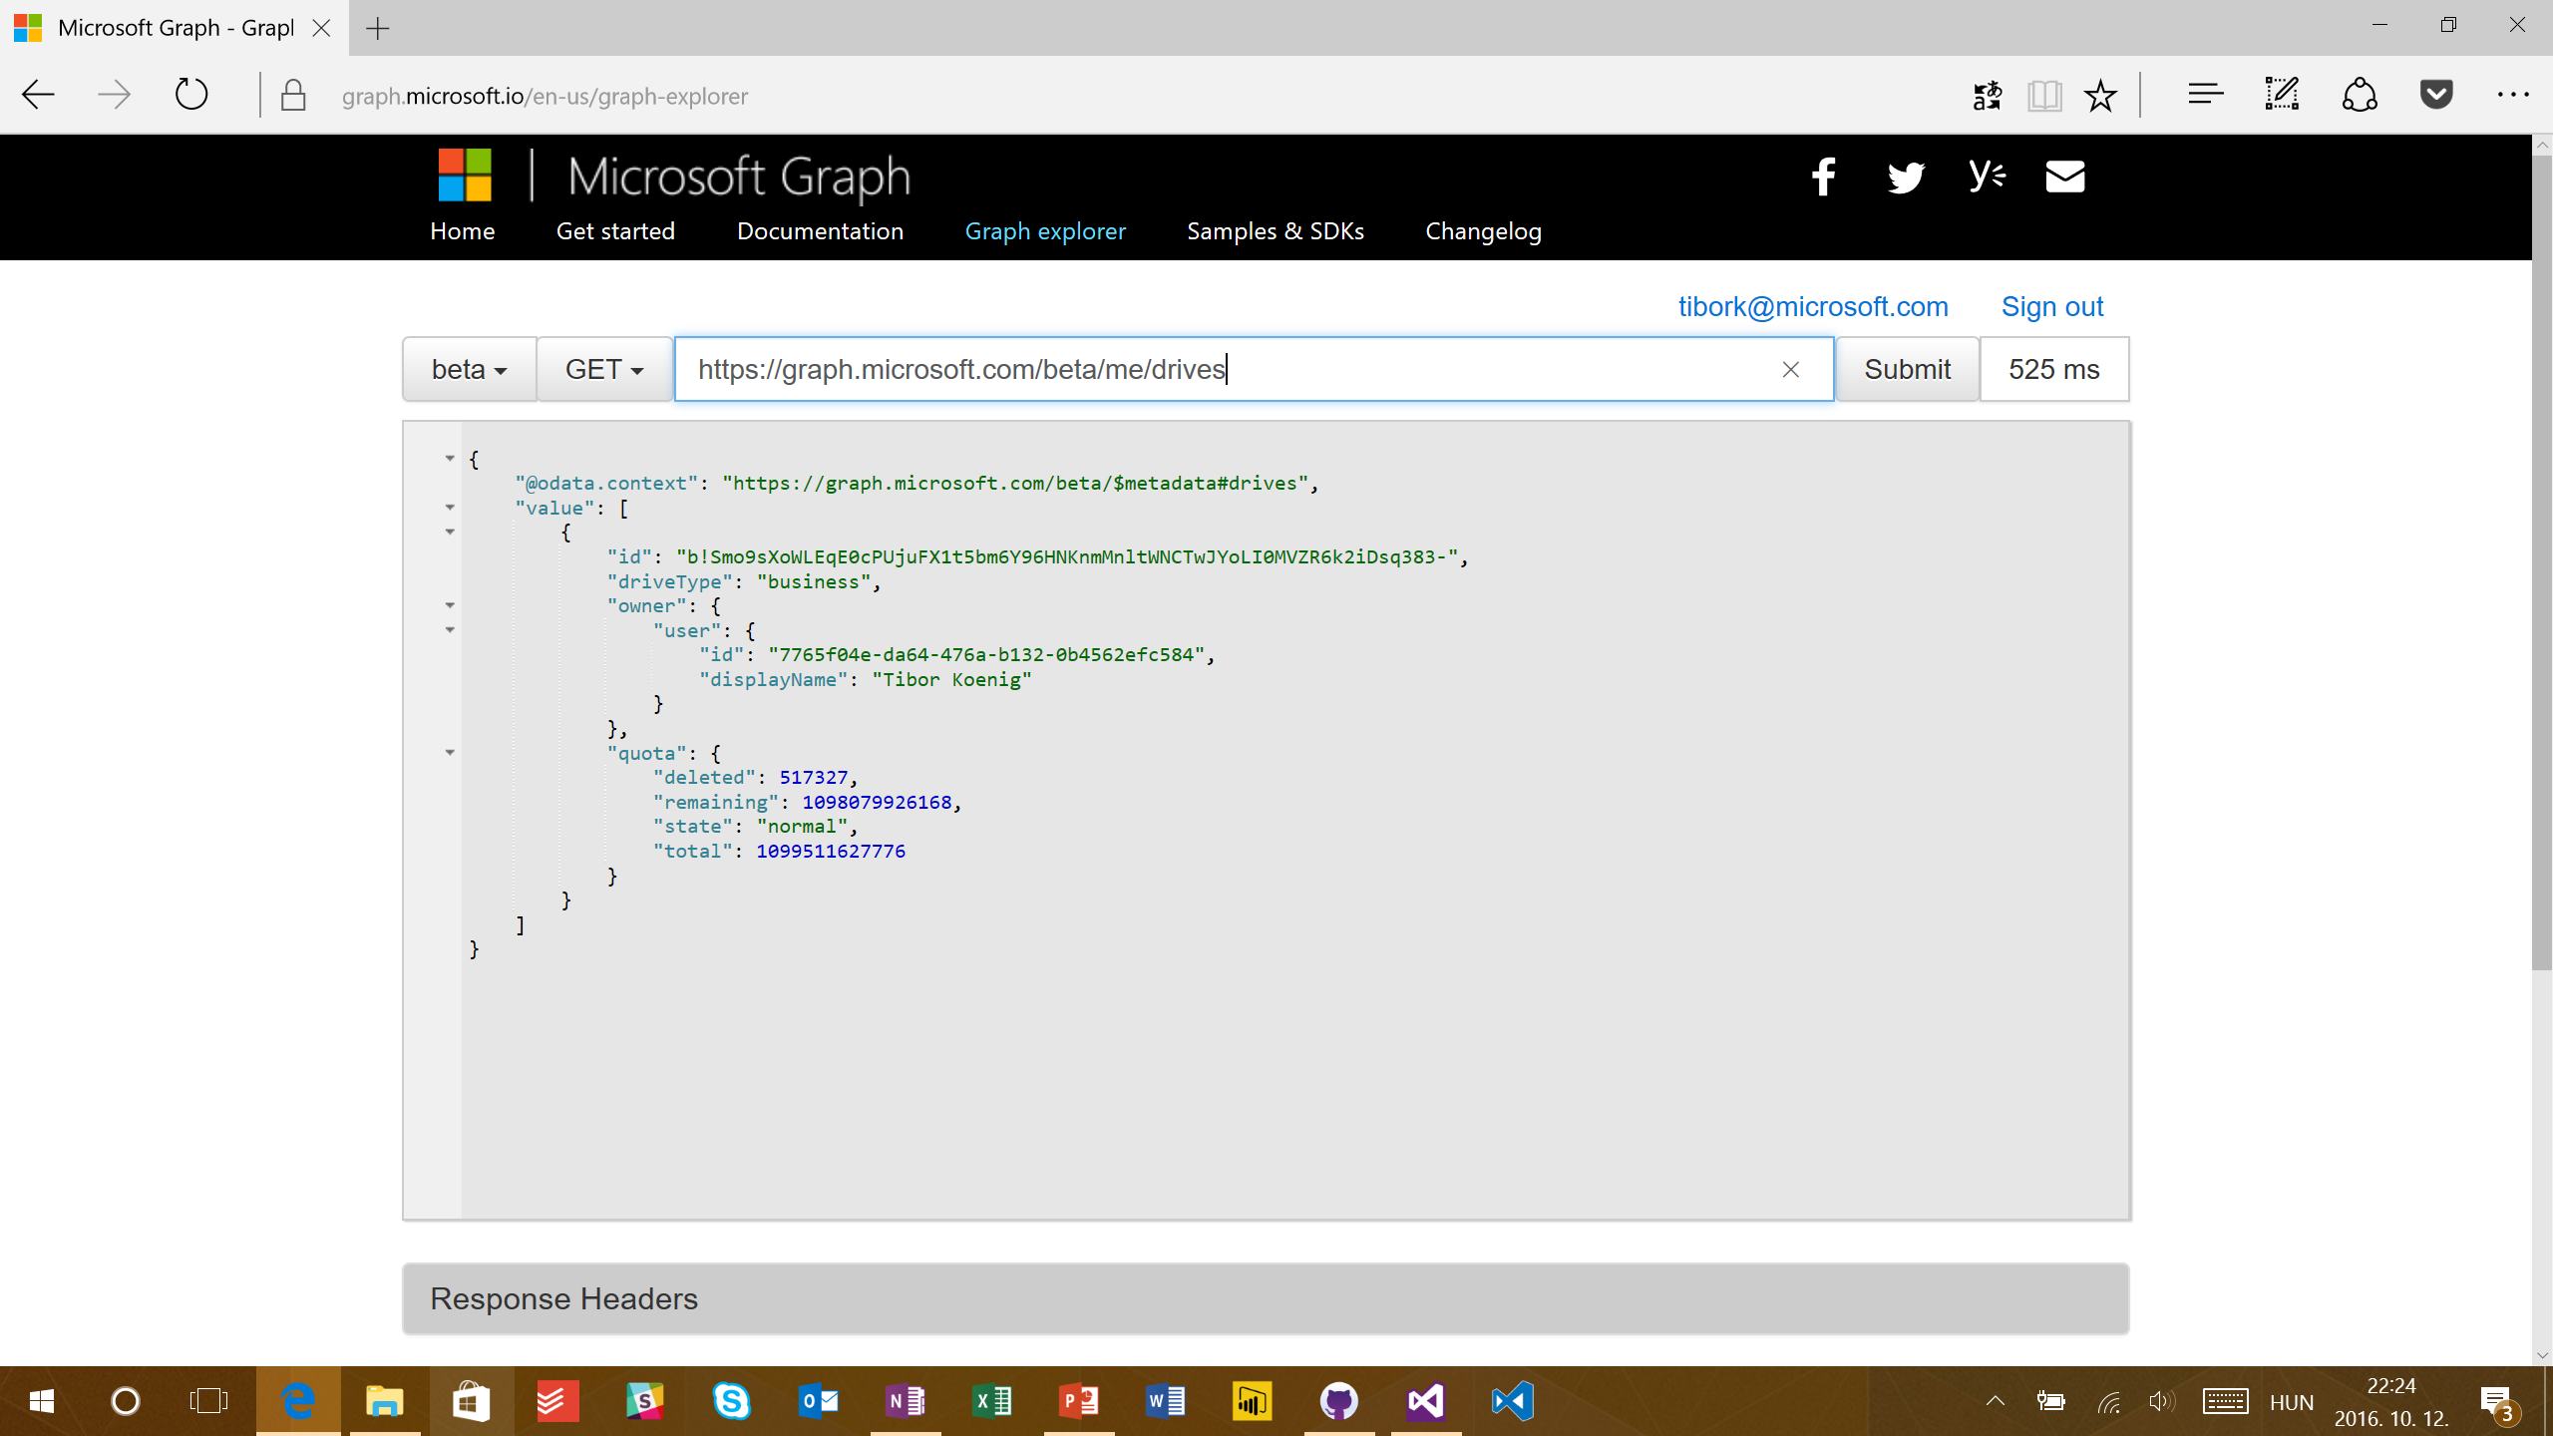

Slide 6
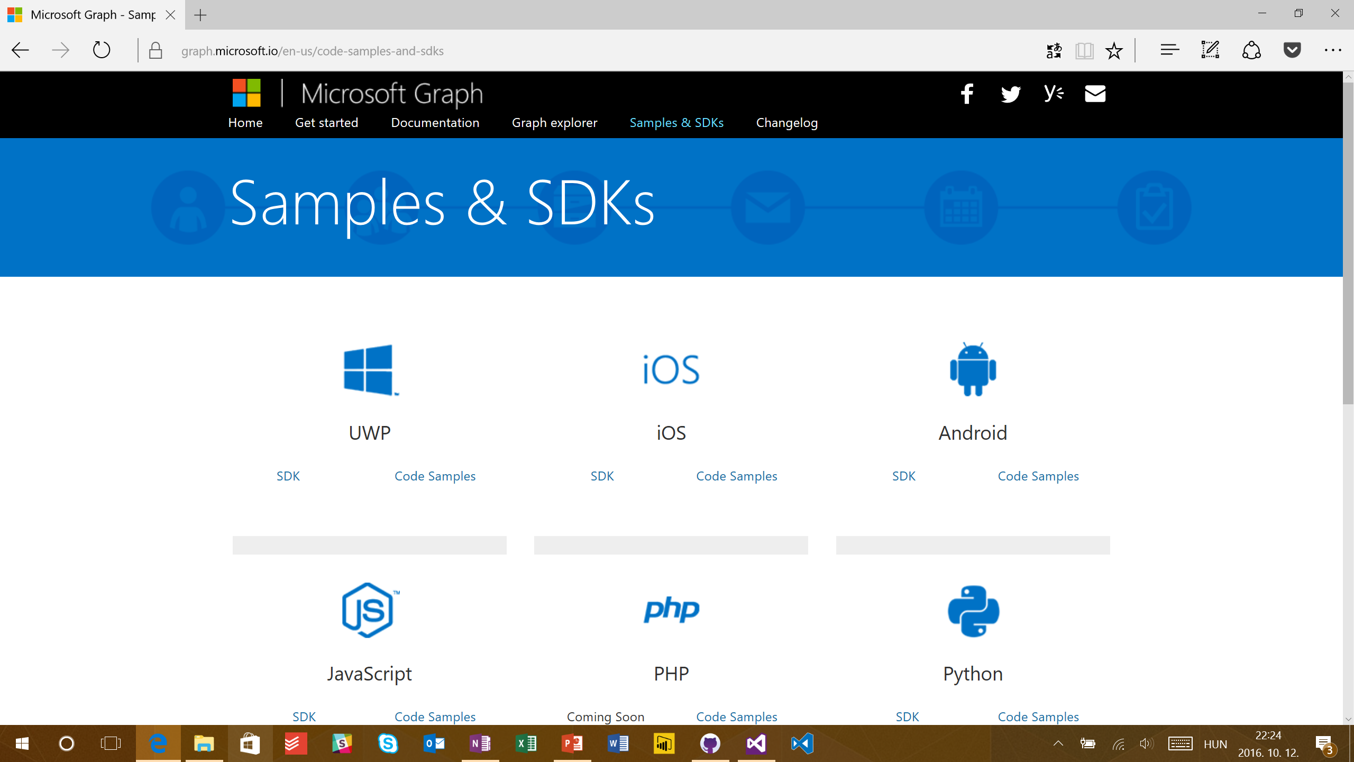

Slide 7


prezentációk, minta kódok és kódrészletek
aka.ms/itf2016

Slide 8
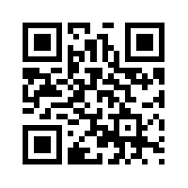
http://spoke.at/FHLJ

Slide 9

Köszönöm
a figyelmet!

